Slide 1
데이터의 시대와 데이터베이스
데이터베이스 기초와 SQL
1장
By SH Park
자료 무단 복제/배포 금지

Slide 2
목차
1. 지금은 데이터의 시대
2. 4차 산업혁명과 데이터
3. 데이터베이스의 등장 배경과 역사
4. 실습환경의 구축

Slide 3

1. 지금은 데이터의 시대
데이터의 시대(the age of data)
많은 양의 데이터가 수집, 저장되고 이 데이터가 산업 뿐만 아니라 정치, 경제, 문화 등 인간의 삶 전 영역에서 활용되고 영향을 미치는 시대
데이터의 시대에서는 기업과 같은 대규모 조직 뿐만 아니라 일상 생활을 영위하는 평범한 개인들 조차 데이터 생산의 주체가 된다.
개인이 생산하는 데이터: 스마트폰의 위치 정보, 통화 정보, 신용카드 결재 정보, 교통카드 이용정보, 인터넷 검색정보, SNS
이렇게 생성된 데이터들은 운전시 네비게이션 앱을 통해 실시간 교통정보를 활용하는 개인 활동부터, 고객의 주문 내역을 분석하여 신상품 개발에 활용하는 기업 활동에 이르기까지 다양한 분야에서 활용
출처: pixabay

Slide 4

1. 지금은 데이터의 시대
공공 빅데이터 활용 우수사례
광주시에 거주하는 직장인 P씨는 아침마다 벌어지는 버스 쟁탈전이 두렵다. 승객들이 몰려들어 버스에 타지 못하는 상황이 매일 발생하기 때문이다. 문제를 해결하기 위해 광주시는 이용객이 많은 시간대의 배차를 늘리는 등 버스를 탄력적으로 운영하여 주민의 삶의 질을 높이기 위해 빅데이터 분석을 활용하였다.

Slide 5
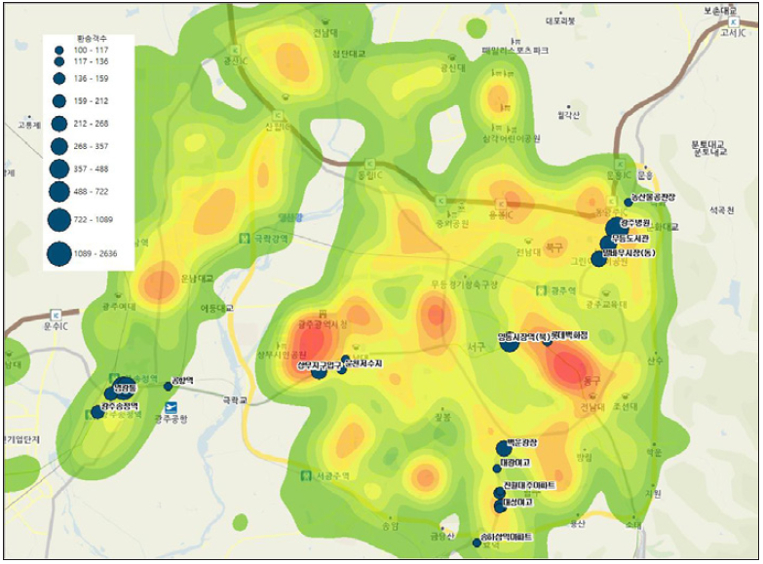
1. 지금은 데이터의 시대
공공 빅데이터 활용 우수사례
광주시는 교통카드 이력, 주거·유동인구 데이터 등을 활용해 시민의 거주 위치와 버스, 지하철 정류장의 위치 데이터를 분석하였으며, 시내버스의 효율적 운영을 위한 과학적인 분석 결과를 도출
광주시는 전 지역을 작게 나눠 버스 정류장 수가 부족한 지역 중 10개 지역을 대중교통 사각지대로 선정하여 교통 약자가 많이 이용하는 편의시설 위치를 분석해 16개 버스 노선을 선정
교통약자가 많이 이용하는 노선에 저상버스 40대를 추가 도입
교통카드 데이터를 분석해 출퇴근 시간대 이용자가 많은 노선에 배차간격을 조정
<그림 1-1>
광주의 지역별 환승객 수

Slide 6
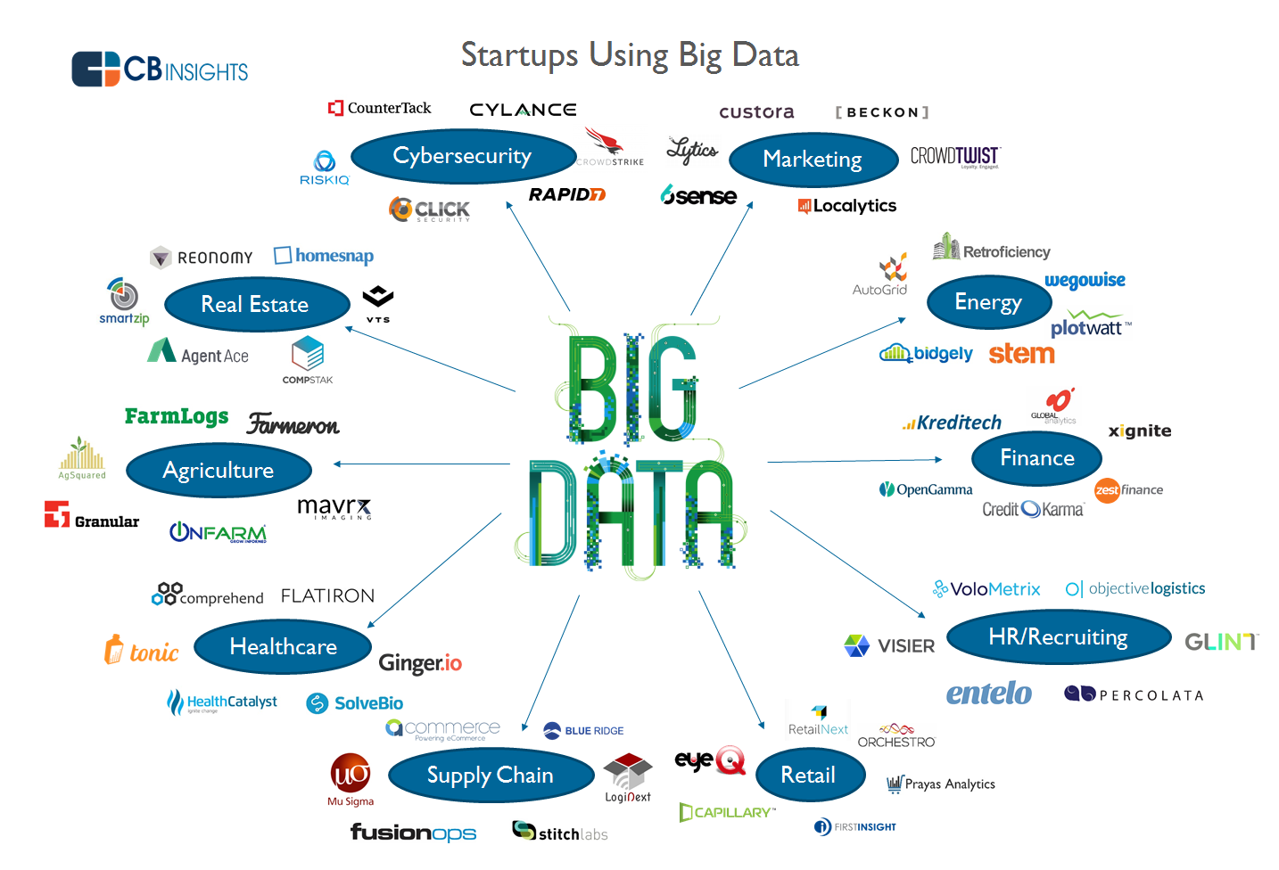
1. 지금은 데이터의 시대
데이터의 가치
데이터(data)는 보기에 따라서는 숫자들의 덩어리에 불과할 수도 있다.
그러나 이 데이터를 가공하고 연관된 데이터를 서로 연결하면, 현실의 문제를 해결하고, 심지어 경제적 이익까지도 창출
아무런 생산 시설이나 장비도 없이 데이터를 활용하는 것 만으로 수익을 창출하는 해외 스타트업들도 존재
<그림 1-2> 빅 데이터 분야 대표 스타트업
(출처: https://www.cbinsights.com/research/big-data-startup-map/)

Slide 7
1. 지금은 데이터의 시대
데이터에 관한 명언들
“데이터 없이 어떤 가설을 세우는 것은 중대한 실수이다.” -Sherlock Homes
“데이터는 실제로 우리가 하는 모든 일에 힘을 실어준다.” -Jeff Weiner
“데이터는 새로운 석유이다.” -Clive Humby
“데이터가 있는 곳에 비즈니스가 있다” — Thomas Redman

Slide 8
2. 4차 산업혁명과 데이터
4차 산업혁명
다보스포럼(세계경제포럼)에서는 우리가 4차 산업혁명의 시대에 들어섰음을 천명 (2016)
4차 산업혁명의 시대: '디지털 혁명에 기반하여 물리적 공간, 디지털적 공간 및 생물학적 공간의 경계가 희석되는 기술융합의 시대’
핵심기술: 블록체인, 빅데이터, 인공지능, 로봇공학, 양자암호, 사물인터넷, 자율주행 운송수단, 3D 프린팅
빅데이터와 인공지능은 데이터를 기반으로 하고 나머지 기술들도 데이터와 직간접적으로 관계를 맺고 있음
데이터가 4차 산업혁명의 ‘원유’ 역할
원유를 정제하면 휘발유, 경유, 플라스틱 등 유용한 생산물을 얻을 수 있듯이 데이터는 인공지능, 빅데이터, 클라우드, 사물인터넷 기술을 가능하게 하는 기본 원료

Slide 9
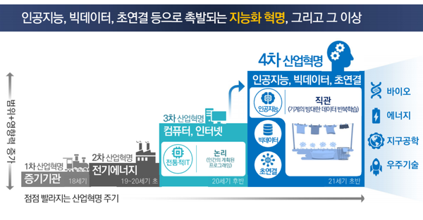
2. 4차 산업혁명과 데이터
<그림 1-3> 4차 산업혁명 시대의 도래
(출처 : https://www.4th-ir.go.kr/article/detail/354?boardName=internalData&category)

Slide 10
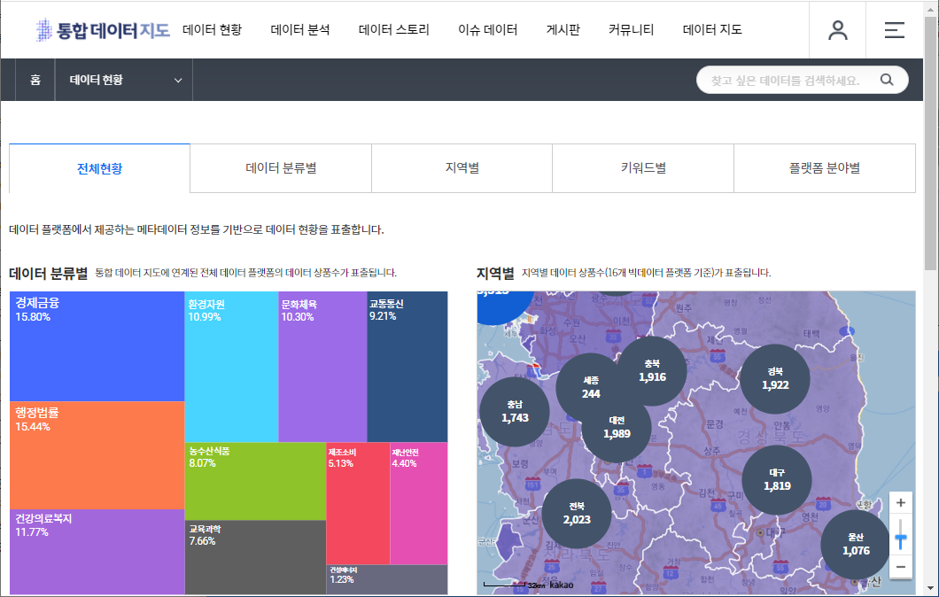
2. 4차 산업혁명과 데이터
데이터 경제(Data Economy)
데이터의 활용이 경제활동의 중요한 생산요소로 사용되는 경제구조
세계 각국은 경제 활성화를 위해 데이터를 활용하려는 노력 중
구글과 같이 데이터를 소유한 기업이 막대한 부를 축적할 수 있는 시대
우리 정부도 금융, 환경, 문화미디어, 교통, 헬스케어, 유통물류, 통신, 중소기업, 지역경제, 산림 등 10개 분야에서 빅데이터 플랫폼을 구축하기 위해 투자
<그림 1-4> 통합데이터지도 홈페이지
(출처: http://www.bigdata-map.kr/)

Slide 11

2. 4차 산업혁명과 데이터
(출처: pixabay)
우리는 데이터의 시대에 살고 있으며, 데이터를 이해하고 활용할 줄 아는 능력은 IT 분야에서 뿐만 아니라 전 산업 분야에서 필요로 하는 덕목임

Slide 12
3. 데이터베이스의 등장 배경과 역사
데이터를 처리하는 방법
데이터를 저장하고 다루는 가장 손쉬운 방법은 엑셀(Excel)과 같은 스프레드쉬트 SW를 이용하는 것
관리할 데이터의 양이 많고, 여러 데이터를 연결하여 정보를 얻기 원하는 경우는 스프레드쉬트 SW로는 해결이 어려움
전통적으로 IT분야에서는 대량의 데이터를 다루기 위해서 데이터베이스(database)를 이용해 왔고, 현재도 가장 널리 이용되고 있음
데이터 분야에 입문하려는 사람이라면 기본적으로 데이터베이스에 대해서 배울 필요가 있음
용어 정의
“관리하고자 하는 데이터들을 한곳에 체계적으로 모아 놓은 것을 데이터베이스(database)라고 하고, 이러한 데이터베이스를 관리할 목적으로 만들어진 소프트웨어를 DBMS(database management system)라고 한다.”

Slide 13
3. 데이터베이스의 등장 배경과 역사
데이터베이스의 등장 배경
초기 컴퓨터는 군사용 또는 과학기술 계산용으로 활용
데이터를 처리하는 뛰어난 능력을 알아본 기업들이 상업용으로 이용할 수 있는 컴퓨터를 개발(대표적인 회사가 IBM)
기업 업무에 컴퓨터를 이용하는 것은 첨단 회사의 상징처럼 여겨졌기 때문에 컴퓨터를 도입하는 것이 유행처럼 빠르게 확산
컴퓨터의 활용에 따라 기업 내에 데이터가 축적되면서 예상치 못한 문제들이 발생
응용 프로그램
응용 프로그램
응용 프로그램
File
File
File
<그림 1-5> 파일을 이용한 데이터 처리

Slide 14
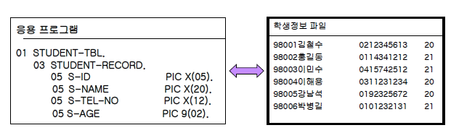
3. 데이터베이스의 등장 배경과 역사
문제점1. 데이터 종속성(data dependency)
데이터 종속성이란 데이터를 이용하는 프로그램이 데이터의 구조 변화에 영향을 받는 현상
파일 시스템에서는 프로그램이 파일의 구조정보를 알고 있어야 함
필요에 의해서 학번의 자릿수를 현재 5자리에서 6자리로 늘려서 학생정보 데이터파일을 새로 만들면, 이를 이용하는 모든 응용프로그램도 그에 맞게 코드를 고쳐야 한다.
수십 개, 수백 개의 응용프로그램으로 구성된 정보 시스템에서는 데이터 파일의 구조 변화에 따라 관련이 있는 응용프로그램들을 완벽히 수정하는 일은 쉬운 일이 아님
<그림 1-6> 학생정보 파일과 이를 이용하는 COBOL 프로그램

Slide 15
3. 데이터베이스의 등장 배경과 역사
문제점2. 데이터 무결성(data integrity)의 침해
데이터 무결성: 데이터가 오류가 없는 정확한 값을 저장하고 있어야함을 의미
ex) 예를 들어 학생의 나이를 저장하는 항목에 210 이라는 숫자가 저장된다면 ..
오류 방지의 책임이 응용 프로그램 개발자에게 있음
숙련되지 않은 개발자가 오류체크 기능이 없는 프로그램을 작성한다면 오류가 포함된 데이터가 생성되는 것을 막을 수 없음
데이터의 무결성이 침해되면 기업이 막대한 금전적 손실을 입을 수도 있고, 잘못된 데이터에 기초한 잘못된 의사결정이 내려질 수도 있음
2015년 한맥투자증권 파산. 파산 원인은 충격적이게도 한 직원이 옵션 가격의 변수인 이자율 계산을 “잔여일/365”로 계산을 해야 하는데, 실수로 “잔여일/0”이라고 잘못 써넣는 바람에 모든 상황에 이익 실현이 가능하다고 본 프로그램이 막대한 양의 거래를 체결. 143초 동안 3만 7,900여건의 거래가 이루어졌고 이로 인해 462억원의 손실이 발생
(출처: 나무위키)

Slide 16
3. 데이터베이스의 등장 배경과 역사
문제점3. 데이터 중복성(data redundancy)과 데이터 불일치(data inconsistency)
데이터의 중복성: 동일한 정보가 여러 곳에 중복해서 존재하는 것
ex) 사원 정보가 인사과 컴퓨터에도 저장되고 재무과 컴퓨터에도 저장되는 식
저장 공간이 낭비
데이터 불일치: 중복된 데이터의 내용이 서로 상이하여 발생하는 문제
사원이 퇴사해서 인사과에는 등록이 되었는데, 재무과 컴퓨터는 미처 정보가 업데이트 되지 않아 퇴사한 사원에게 급여가 지급되는 일이 발생
오늘날에도 이사를 했는데 우편물이 이전 주소지로 배달되는 것도 일종의 데이터 불일치에서 오는 문제

Slide 17
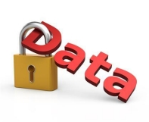
3. 데이터베이스의 등장 배경과 역사
문제점4. 데이터 보안성(data security)의 결여
당시의 파일에 데이터를 저장하는 방식은 그 파일이 유출되면 파일의 내용이 손쉽게 알려질 수 있는 구조
오늘날과 같이 보안기술이 발달한 시대에도 개인정보가 유출되어 곤혹을 치루는 회사가 종종 생기는데, 당시에는 컴퓨터에 대한 보안이 취약했고 파일의 유출에 대한 불안감이 높았음
기업들은 더 안전하게 데이터를 관리할 수 있는 솔루션을 필요로 함
http://informationoutsource.com/capabilities/data-security

Slide 18
3. 데이터베이스의 등장 배경과 역사
문제점5. 데이터 표준화(data standardization)의 어려움
일정 규모 이상의 정보 시스템을 개발하기 위해서는 많은 수의 개발자들 이 협력 작업 필요
개발자 A는 응용 프로그램에서 학생이름을 'S-NAME'으로, 길이는 20자리로 사용
개발자 B는 학생 이름을 'SNME'으로, 길이는 15 자리로 사용
표준화가 되어 있지 않으면 제 3자가 프로그램을 이해하기도 어렵고 두 응용 프로그램 간의 호환성에도 문제
학생 이름을 지칭하고 표현하는 표준화된 규칙이 있다 하더라도 응용 프로그래머가 이를 지키지 않을 수 있음

Slide 19
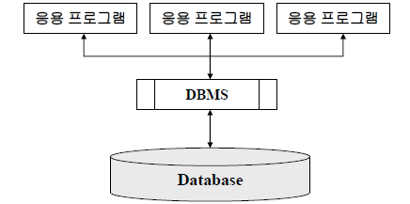
3. 데이터베이스의 등장 배경과 역사
데이터베이스의 등장과 문제 해결
파일시스템을 기반으로 한 데이터 처리에 대한 대안으로 데이터베이스 등장
개별적으로 존재하던 데이터 파일들을 한곳에 모음 -> 데이터베이스
데이터베이스를 관리할 수 있는 소프트웨어를 개발 -> DBMS
응용 프로그램들은 데이터베이스 내의 파일에 직접 접근할 수 없고, DBMS를 통해서 간접적으로만 접근이 가능
<그림 1-7> 데이터베이스 시스템을 이용한 데이터 처리

Slide 20
3. 데이터베이스의 등장 배경과 역사
데이터베이스의 등장과 문제 해결
데이터 독립성(independency) 지원
사용자 혹은 응용 프로그램이 직접 데이터베이스에 접근할 수 없고 반드시 DBMS를 통해서만 접근 가능
DBMS는 데이터베이스 내에 있는 데이터의 물리적, 논리적 변화가 응용 시스템에 영향을 미치지 않도록 함으로써 데이터 독립성을 보장
데이터 무결성 유지
DBMS가 무결성을 위반하는 데이터가 들어올 경우 처리를 거절함으로써 데이터의 무결성을 지원
데이터 중복성 및 불일치 최소화
데이터베이스 내의 데이터는 한 개인의 관점이나 특정 부서의 관점 에서 관리되는 것이 아니라 데이터베이스를 공용하는 조직 전체의 관점에서 관리
동일 데이터가 여러 부서에서 사용하는 경우 이를 하나로 관리함으로써 중복성을 방지
중복성이 방지됨에 따라 불일치 문제도 최소화

Slide 21
3. 데이터베이스의 등장 배경과 역사
데이터베이스의 등장과 문제 해결
높은 데이터 보안성
DBMS는 사용자의 권한에 따라 데이터베이스 내에 있는 데이터에 대한 접근을 제한할 수 있음
저장된 데이터베이스는 일반적으로 DBMS를 통하지 않고는 외부에서 내용을 알아내기 매우 어려움
데이터 표준화의 용이성
데이터베이스 관리자(DBA)가 설계과정을 주도함으로써 부서간 이해를 조정하고 관리될 데이터를 표준화시킴
응용 프로그램에서 데이터에 접근하기 위해서는 DBMS가 가지고 있는 구조 정보에 따라야 하기 때문에 자연스럽게 표준화됨 (ex. 테이블이름, 컬럼이름)

Slide 22
3. 데이터베이스의 등장 배경과 역사
데이터베이스의 역사
1960년 제너럴 일렉트릭(GE)에 입사한 찰스 바크만(Charles Bachman)은 GE의 제조생산라인을 관리하기 위한 생산관리 시스템을 구축하면서 프로그램과는 별도로 데이터를 독립적으로 관리하기 위해 IDS(Intergrated Data Store) 개발. 최초의 상용 DBMS로 평가됨
1966년 미국 항공우주국(NASA)의 아폴로 우주선의 디자인을 맡은 로크웰(Rockwell)사는 엄청난 수의 부품을 관리하기 위해 IBM의 번 와츠(Vern Watts) 등 IBM 연구진과 공동으로 계층형 DBMS를 개발, 1968년 ICS/DL/I(Information Control System and Data Language/Interface)를 완성
ICS는 IBM의 핵심 DBMS인 IMS/DB로 발전했고, NASA의 아폴로 우주계획을 성공적으로 지원함
1970년 IBM 연구소에서 근무하고 있었던 수학자인 E.F. 커드(Codd) 박사는 엔지니어 관점이 아닌 수학자의 관점에서 데이터 관리를 효율적으로 하기 위해서 관계 대수의 원리를 이용해 데이터를 저장하고 조회하면 된다는 아이디어를 논문으로 발표 (관계형 데이터베이스 이론)=> 시스템 R 프로젝트 => DB2

Slide 23


3. 데이터베이스의 등장 배경과 역사
데이터베이스의 역사
1970년 중반 밥 마이너(Bob Miner), 래리 앨리슨(Larry Ellison), 에드 오츠(Ed Oates) 등은 E.F. 커드 박사의 논문을 접한 뒤 RDBMS의 상업적인 성공을 확신하고 SDL이라는 회사를 설립
밥 마이너는 혼자서 1년 만에 오라클(Oracle) DBMS 버전(Version) 1을 어셈블리어로 완성
오라클 이후 많은 수의 관계형 DBMS 제품들이 출시
<그림 1-8> 관계형 데이터베이스를 개발한 Edgar Frank Codd (1923~2003) (왼쪽)과 오라클을 개발한 Bob Miner (오른쪽)
(출처: 위키피디아)

Slide 24
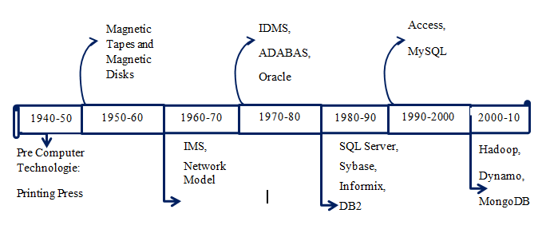
3. 데이터베이스의 등장 배경과 역사
데이터베이스의 역사
<그림 1-9> 데이터베이스의 역사
(https://www.c-sharpcorner.com/article/introduction-to-databases/)

Slide 25
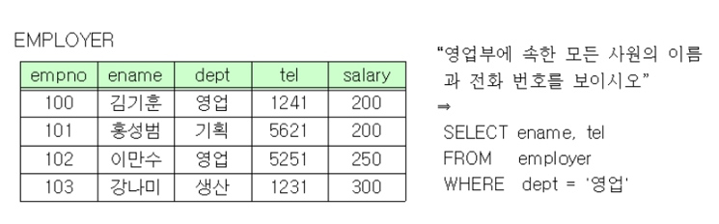
3. 데이터베이스의 등장 배경과 역사
관계형 데이터베이스(relational database) 모델
현재 가장 많이 사용되는 데이터베이스 모델
데이터가 테이블 형태로 표현되며, 사용자가 데이터를 쉽게 다룰 수 있도록 해주는 질의어(SQL)를 제공
테이블 형태로 표현된 데이터는 단순해서 누구나 쉽게 이해할 수 있음
SQL은 자연어에 가까운 문법을 가지고 있어서 배우기 쉽고, 데이터를 어떻게(how) 가져올 것인가 대신에 어떤(what) 데이터를 원하는지만 기술해주면 되기 때문에 사용자나 개발자의 입장에서는 데이터를 다루는 작업이 매우 단순해짐
SQL 명령어나 문법은 표준화 되어 있기 때문에 대부분의 명령어는 모든 관계형 데이터베이스 제품에서 공통적으로 사용 가능

Slide 26
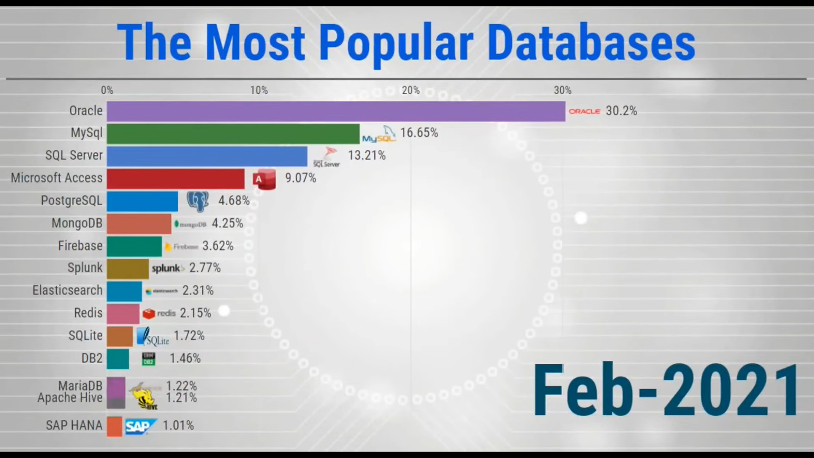
3. 데이터베이스의 등장 배경과 역사
관계형 DBMS 제품들
https://statisticsanddata.org/data/the-most-popular-databases-2006-2021/

Slide 27
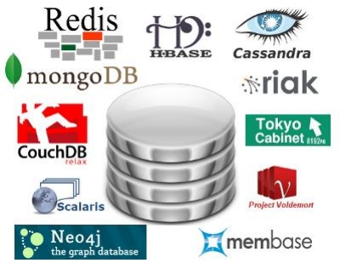
3. 데이터베이스의 등장 배경과 역사
비 관계형 데이터베이스의 등장
관계형 데이터베이스는 테이블 형태의 정형화된 데이터의 저장 및 관리에 용이
SNS, 문자 메시지, 이미지 데이터 등 비정형 데이터의 증대로 기존 관계형 데이터베이스로는 처리가 어려운 데이터들이 증가
NoSQL 등장 : “Not Only SQL”
https://subokim.wordpress.com/2011/05/31/nosql-db-four-type/

Slide 28
DBMS의 종류
오라클
가장 먼저 상업용으로 발표된 관계형 데이터베이스
기능적 완성도와 시장 접유율 높음
대용량 처리와 안정성
광범위한 운영체제 지원
이식성, 효율성 등 모든 측면에서 탁월
가격이 비싸고 배우기 어려움

Slide 29
DBMS의 종류
SQL Server
운영체제 제작사인 마이크로소프트가 만든 만큼 윈도우 환경에서 탁월한 성능
닷넷과의 통합성 우수
멀티 플랫폼을 지원하지 않음
사용자 인터페이스가 깔끔하고 다양한 툴이 제공되어 데이터베이스를 처음 배우기에 적합
MySQL
오픈소스이며 무료여서 누구나 자유롭게 사용
다양한 운영체제를 지원하며 표준 SQL을 준수하여 학습용으로 적합
상업용 DBMS에 비해 기능 떨어지지만 PHP와 궁합이 잘 맞아 웹 게시판 제작 용도로 많이 활용됨

Slide 30
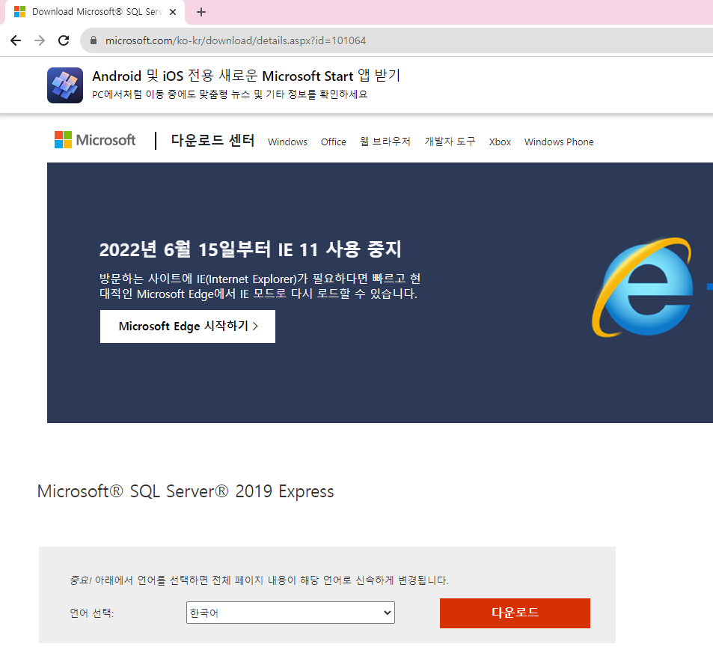
4. MS SQL Server 설치
주소 입력
or 구글에서
“mssql 2019 Express 다운로드“
로 검색
클릭

Slide 31
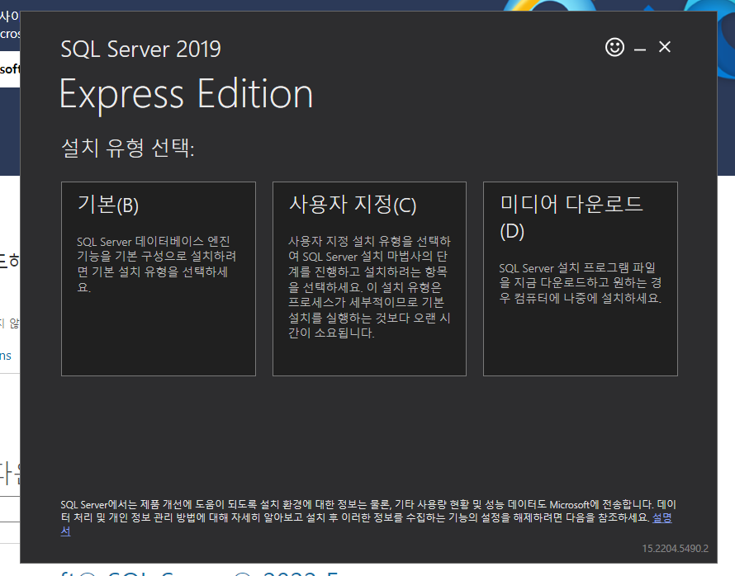
4. MS SQL Server 설치

Slide 32
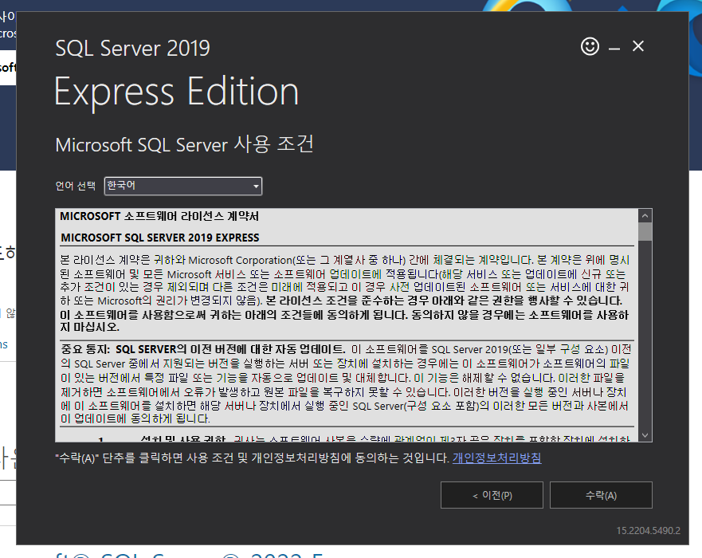
4. MS SQL Server 설치

Slide 33
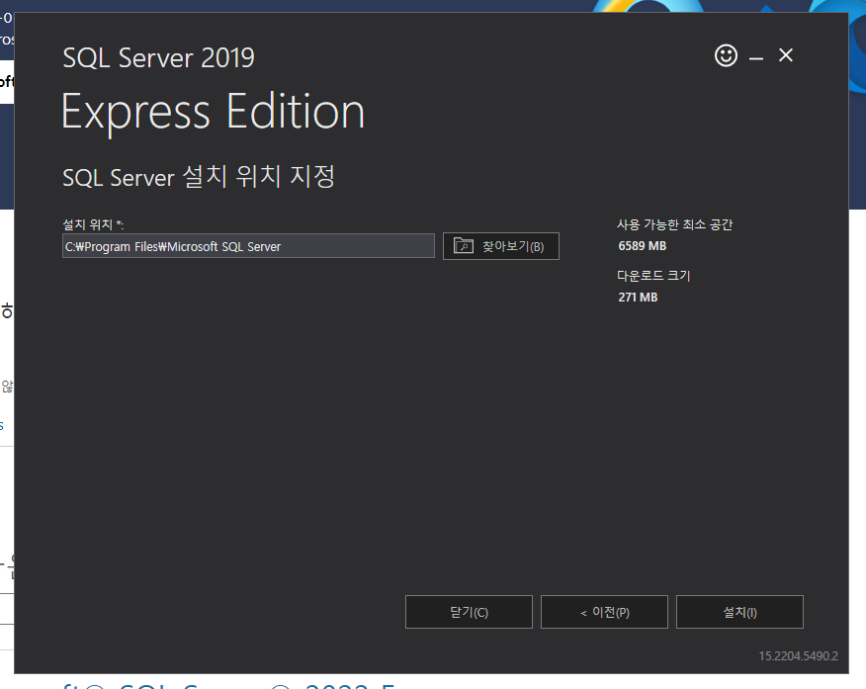
4. MS SQL Server 설치

Slide 34
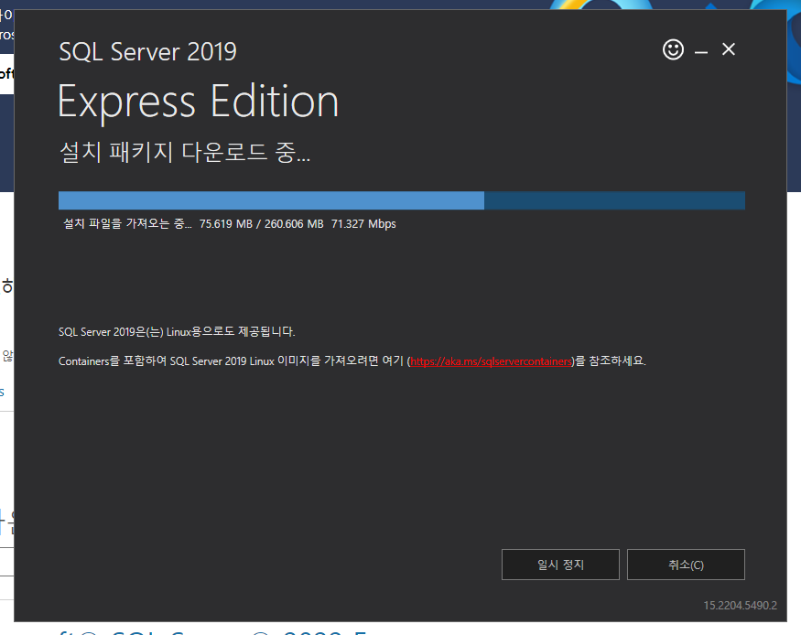
4. MS SQL Server 설치
설치 진행중

Slide 35
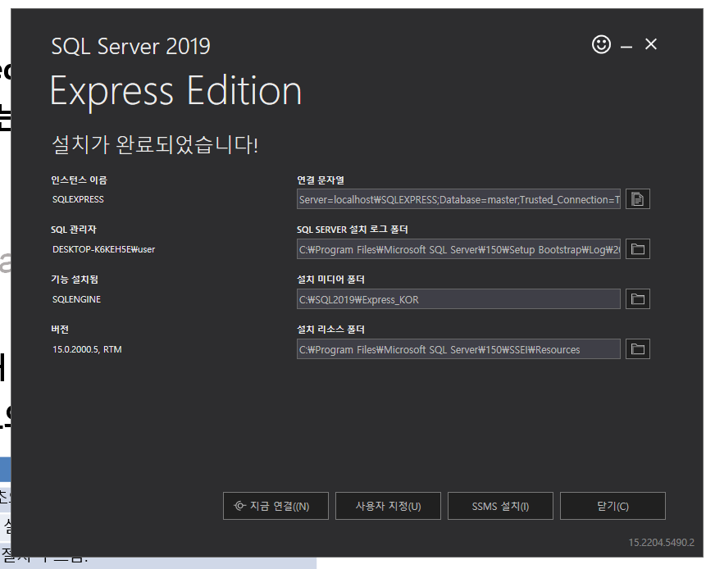
4. MS SQL Server 설치
SSMS (SQL Server Management Studio) 클릭!!

Slide 36
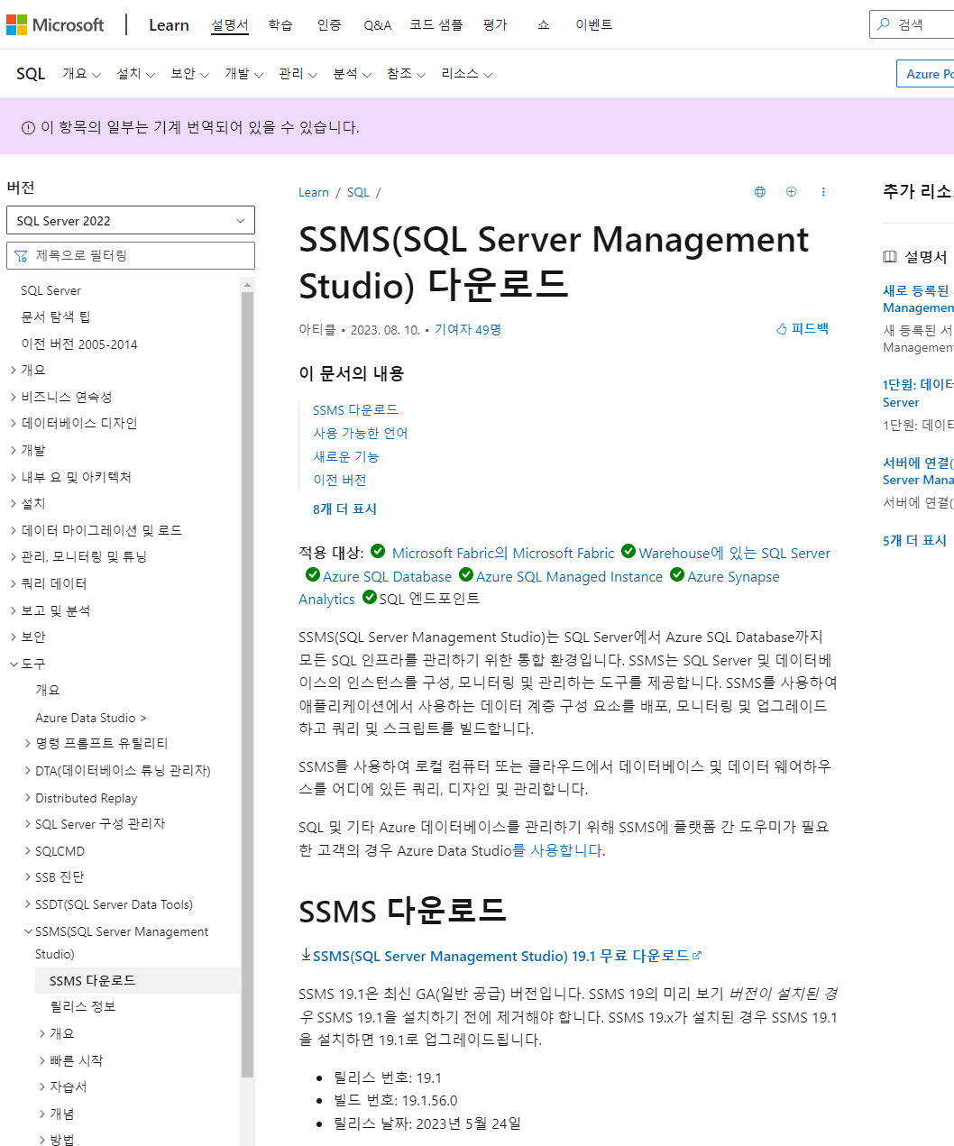
4. MS SQL Server 설치
클릭!!

Slide 37
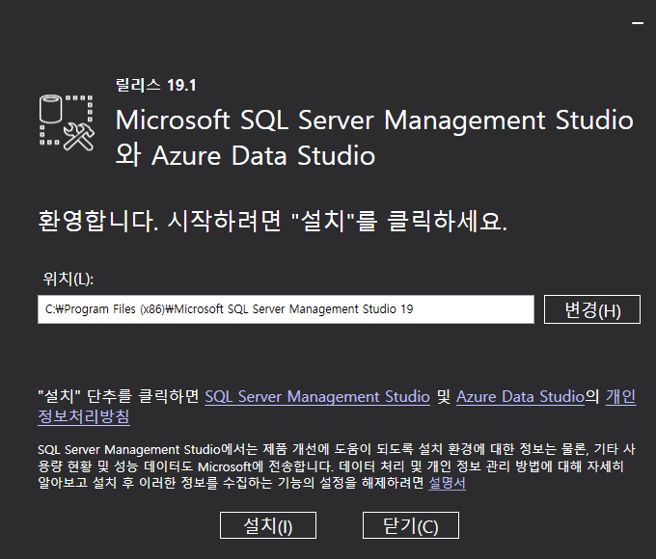
4. MS SQL Server 설치

Slide 38
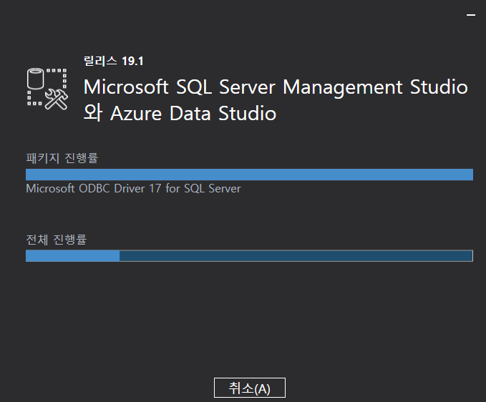
4. MS SQL Server 설치
설치 진행 및 완료되었습니다 메시지 뜨면 esc

Slide 39
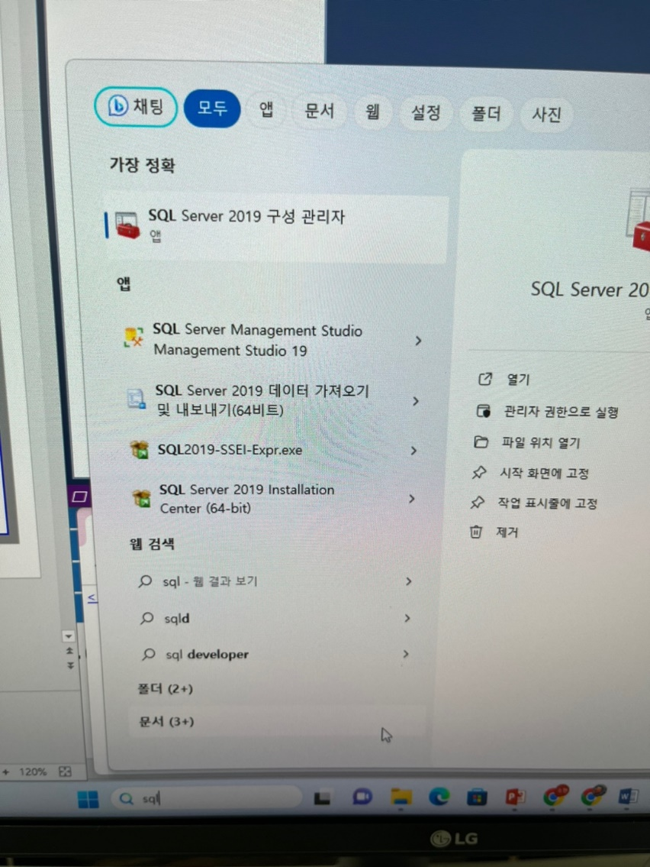
4. MS SQL Server 설치
시작 메뉴에서 검색 및 클릭

Slide 40
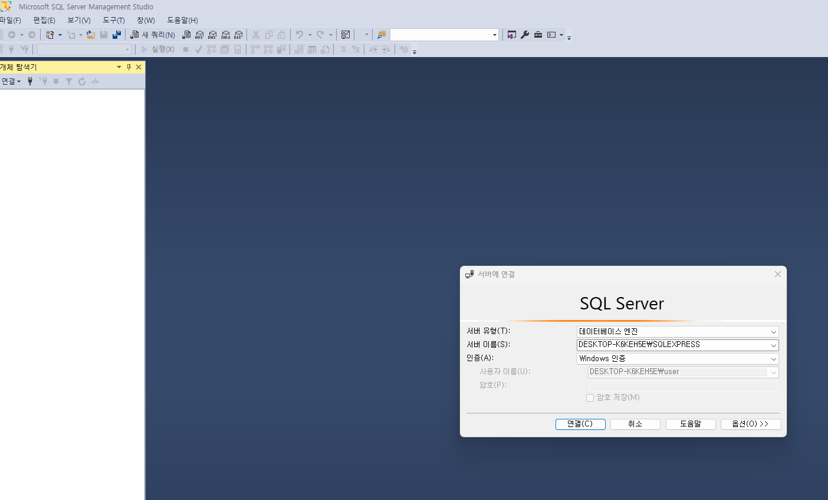
4. MS SQL Server 설치
디폴트 서버 연결

Slide 41
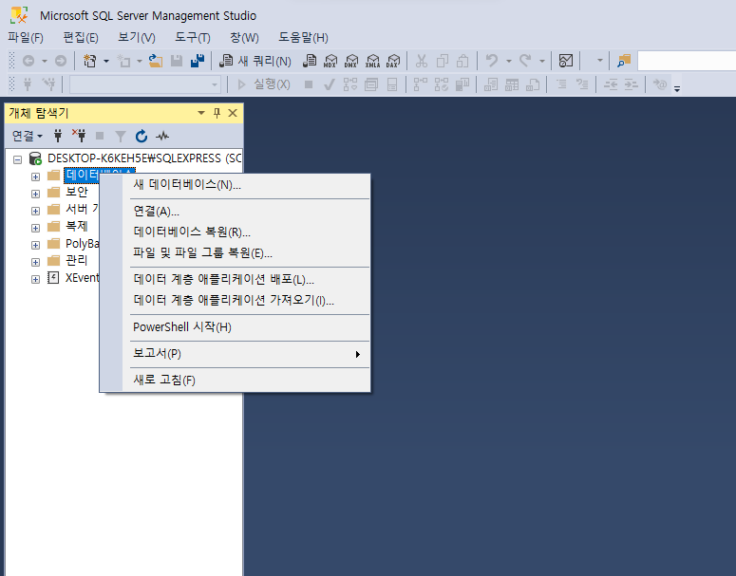
4. MS SQL Server 설치
데이터베이스 우 클릭 후
새 데이터베이스 클릭

Slide 42
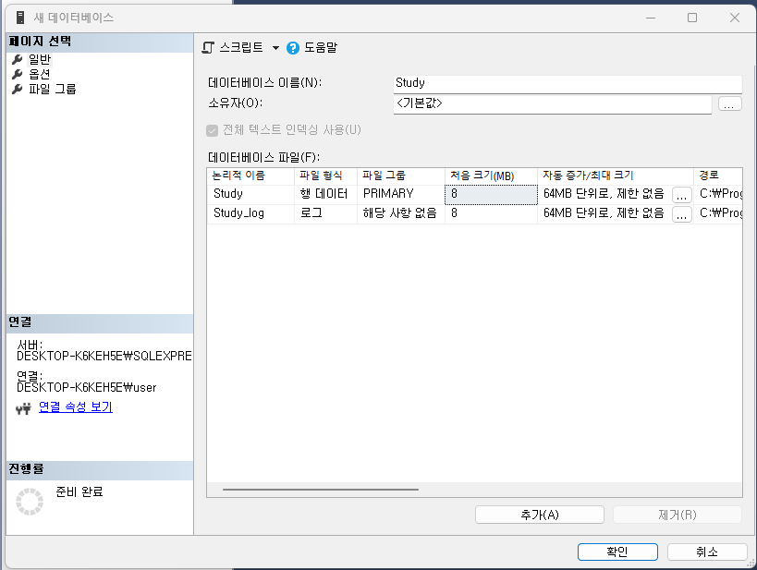
4. MS SQL Server 설치

Slide 43
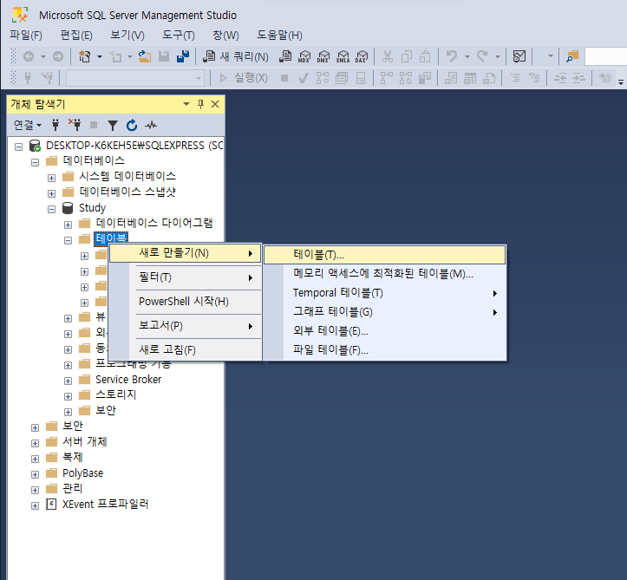
4. MS SQL Server 설치

Slide 44
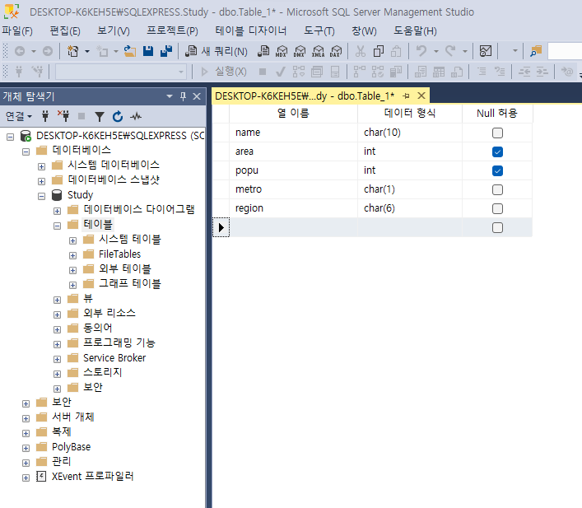
4. MS SQL Server 설치
필드 목록 입력

Slide 45
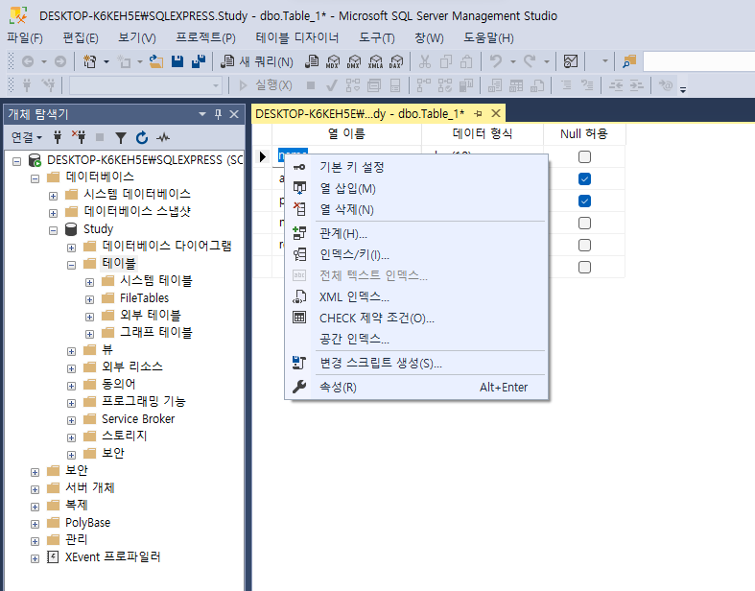
4. MS SQL Server 설치
name 키의 우클릭 ->
“기본키 설정“ 선택

Slide 46
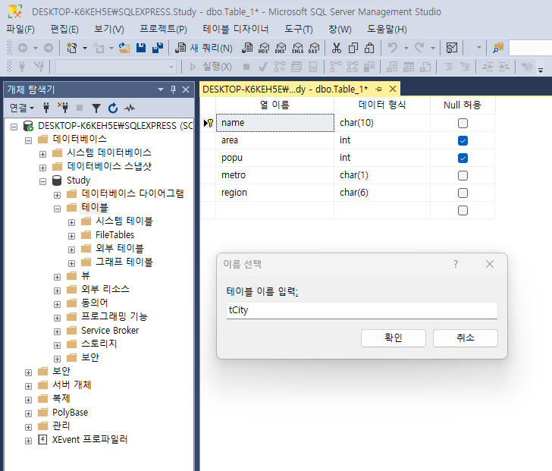
4. MS SQL Server 설치
Ctrl + s

Slide 47
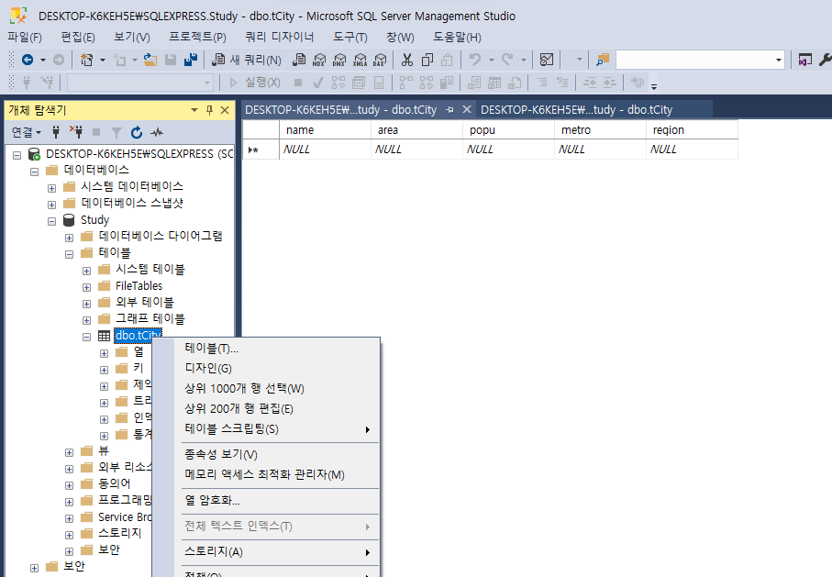
4. MS SQL Server 설치
1.F5 누르면 Study/테이블 노드 아래에 dbo.tCity
테이블 추가됨
2.dbo.tCity 우클릭 후 상위 200개 행 편집 클릭

Slide 48
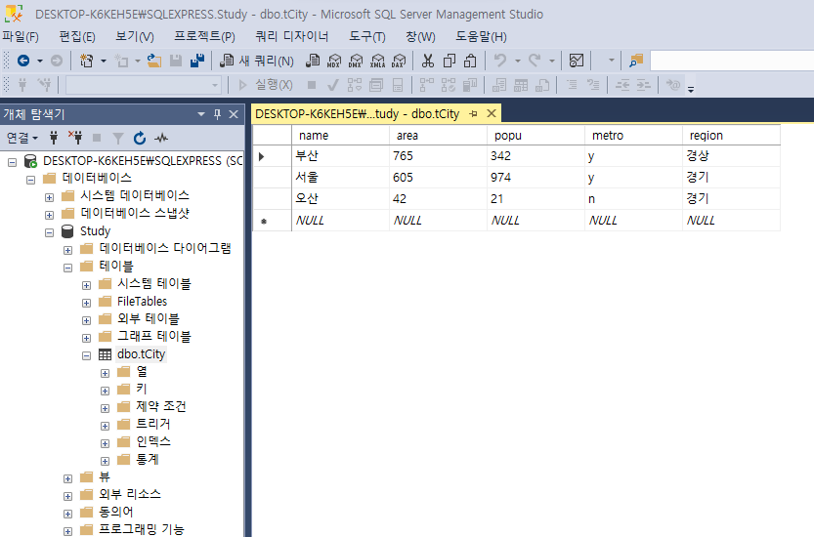
4. MS SQL Server 설치
입력 후 Esc 누르면 자동 저장

Slide 49
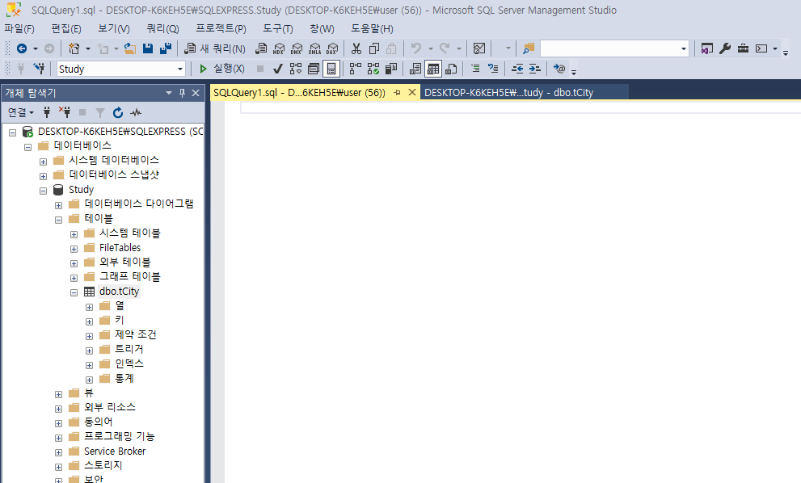
4. MS SQL Server 설치
1. 콤보박스에서 사용 대상 DB 선택 (Study)
2. 쿼리창 열기
새쿼리 버튼 클릭 or 단축키 (Ctrl + N)

Slide 50
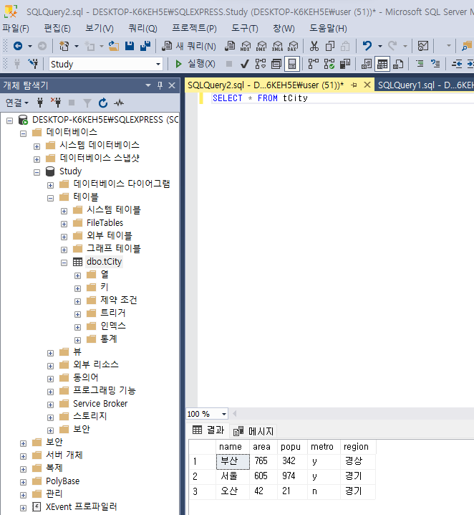
4. MS SQL Server 설치
쿼리 입력 후 실행 버튼 클릭 or 단축키 (F5)

Slide 51
4. MS SQL Server 설치
실무 개발 환경
SSMS의 그래픽 환경도 훌륭하지만 실무에서는 쿼리로 모든 것을 처리
다음 화면의 쿼리문을 작성하여 데이터베이스와 테이블을 생성하고 쿼리를 실행해보자

Slide 52
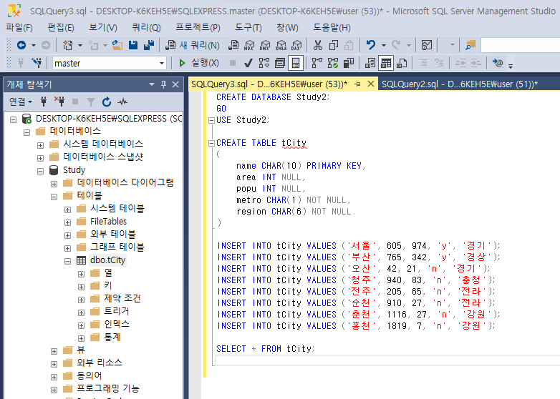
4. MS SQL Server 설치

Slide 53
4. MS SQL Server 설치
GO 명령어
GO는 두 명령의 실행 단위를 구분
SQL Server는 여러 개의 명령을 한꺼번에 묶어 컴파일하고 실행하지만 GO로 분리한 명령은 따로 실행
이전 예제의 CREATE ~과 USE ~는 한꺼번에 실행 할 수 없음
USE 명령을 컴파일 할 때는 아직 Study가 없기 때문
이럴 때 GO를 삽입하여 일단 DB를 생성 후 활성화하는 것이 필요

Slide 54
4. MS SQL Server 설치
과제 : 52p 실행화면을 띄운 컴퓨터 모니터를 사진으로 찍어서 이클래스에 제출
테이블명을 tCity가 아닌 본인 이름으로하기
제출 기한 : 9/13 수요일 밤 12시
배점 : 2점

